Slide 1
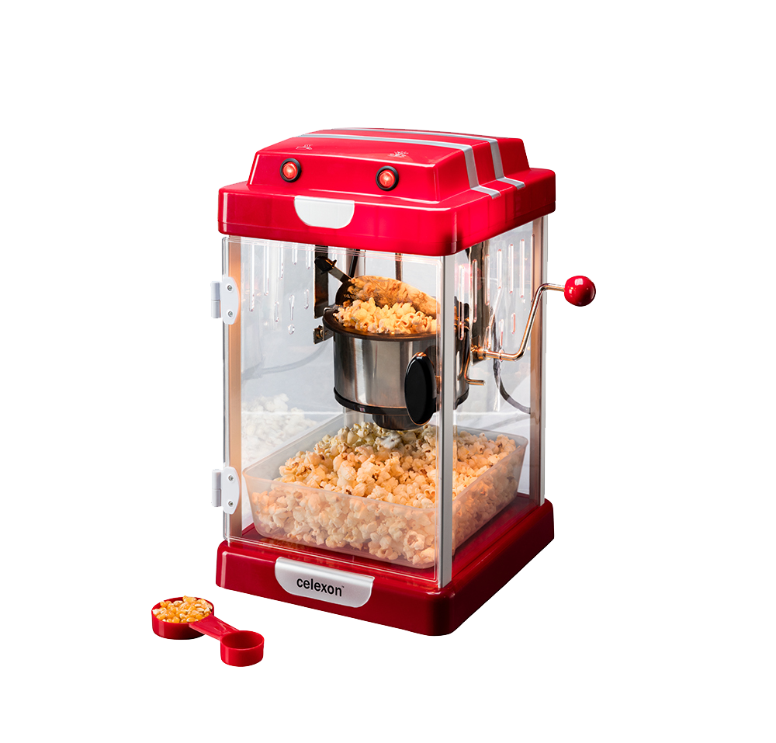

Trabajo final preparación de los datos de Goodreads Best Books
MÁSTER EN CIENCIA DE DATOS
Y APRENDIZAJE AUTOMÁTICO
PREPARACIÓN DE DATOS
Pablo Ascorbe Fernández
Ignacio Marco Pérez

Slide 2
ÍNDICE DE CONTENIDOS
1. INTRODUCCIÓN
2. PREPARACIÓN INICIAL
3. PREPROCESAMIENTO DE LOS DATOS
4. CONCLUSIÓN
1 / 19

Slide 3
ÍNDICE DE CONTENIDOS
1. INTRODUCCIÓN
2. PREPARACIÓN INICIAL
3. PREPROCESAMIENTO DE LOS DATOS
4. CONCLUSIÓN
2 / 19

Slide 4


Iniciativa
freepng.es
3 / 19

Slide 5
ÍNDICE DE CONTENIDOS
1. INTRODUCCIÓN
2. PREPARACIÓN INICIAL
3. PREPROCESAMIENTO DE LOS DATOS
4. CONCLUSIÓN
4 / 19

Slide 6
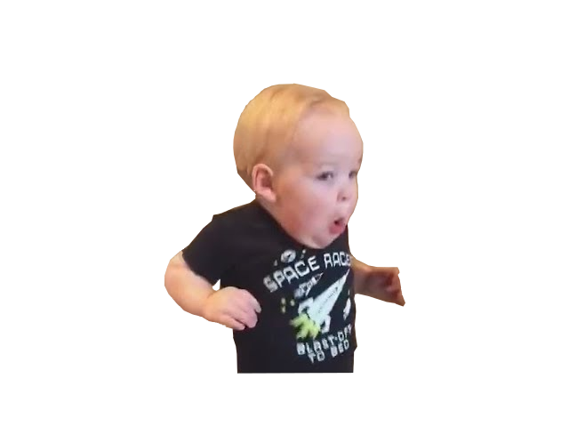

Inicio
5 / 19

Slide 7
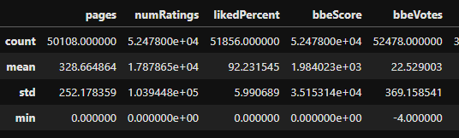
Errores
6 / 19

Slide 8
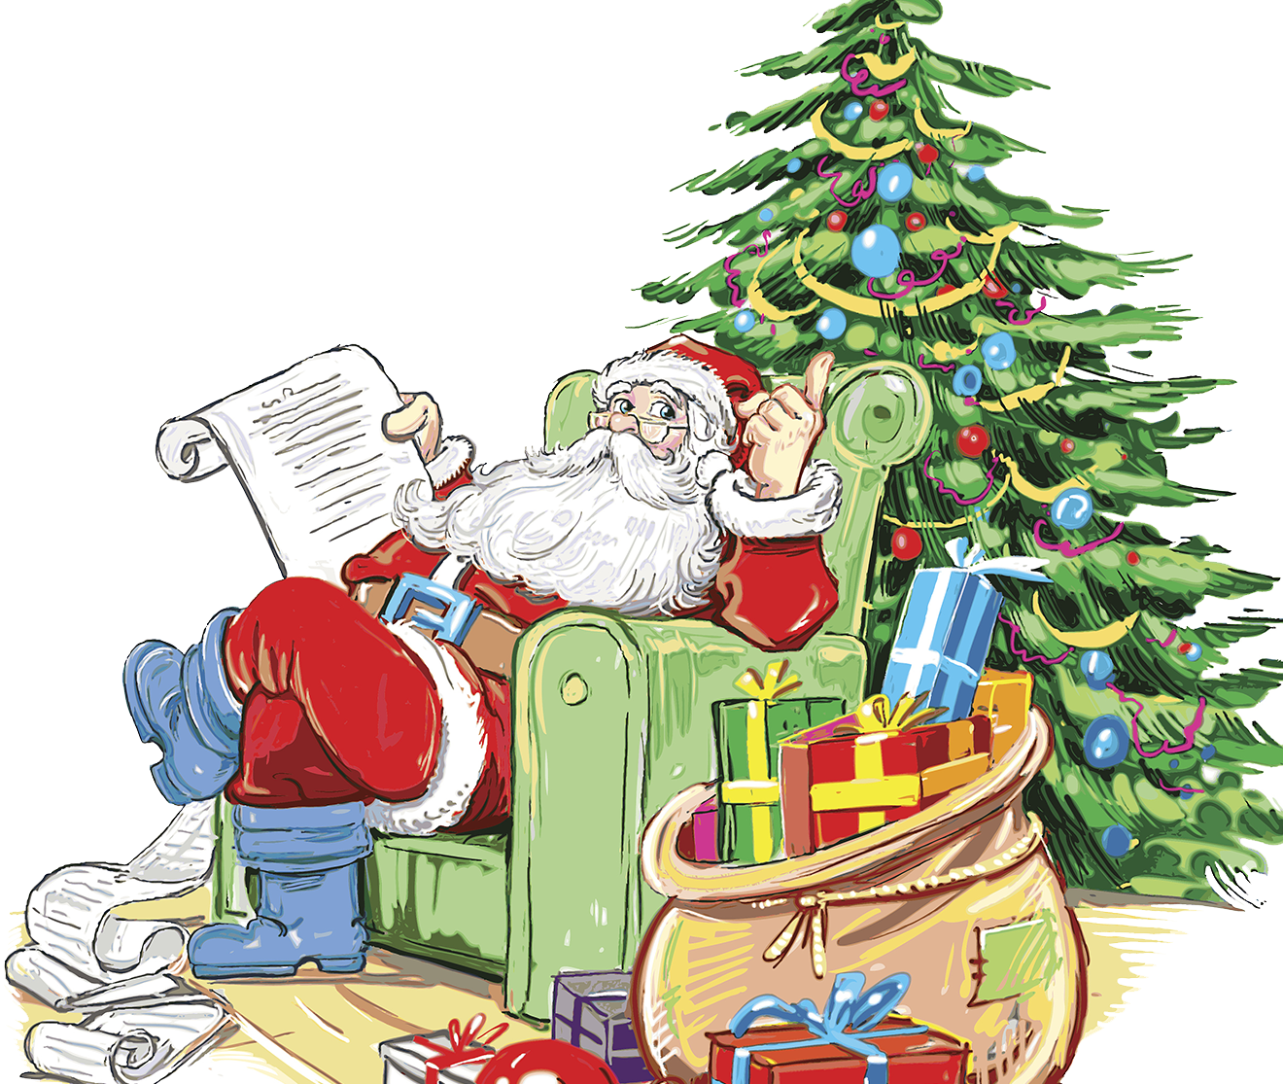
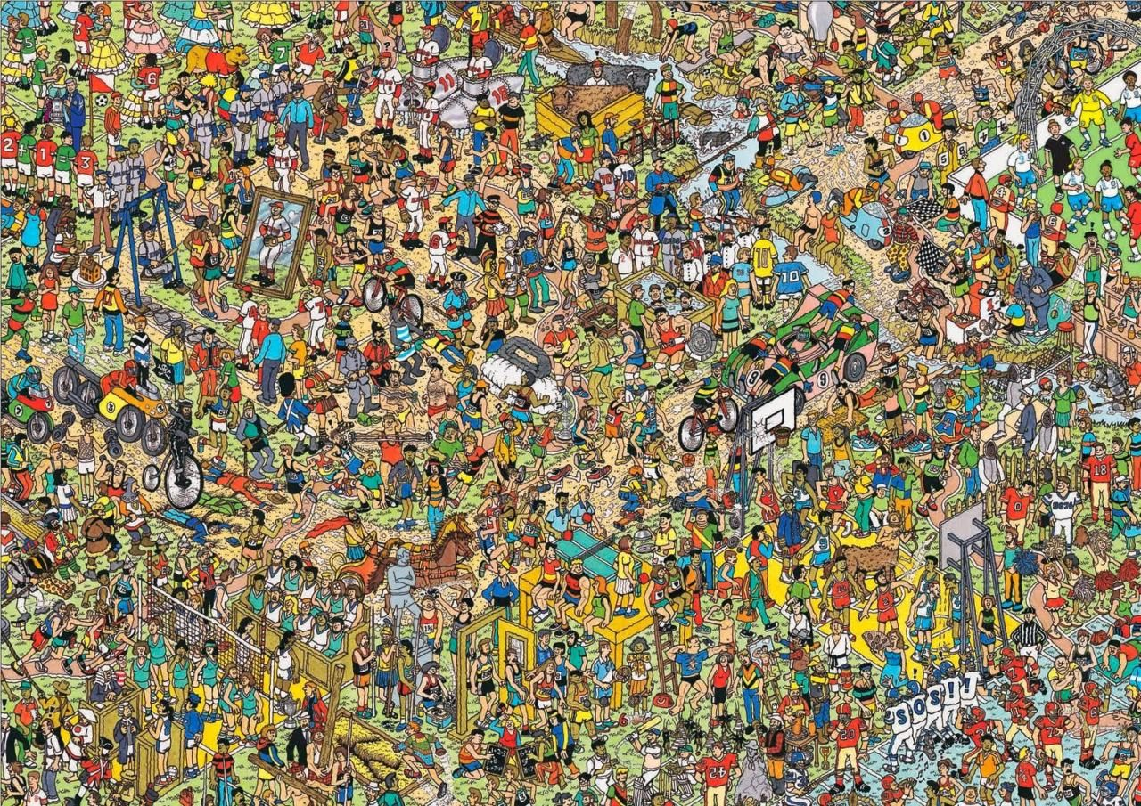
Tratamiento
7 / 19

Slide 9
ÍNDICE DE CONTENIDOS
1. INTRODUCCIÓN
2. PREPARACIÓN INICIAL
3. PREPROCESAMIENTO DE LOS DATOS
4. CONCLUSIÓN
8 / 19

Slide 10

Limpieza básica
9 / 19

Slide 11
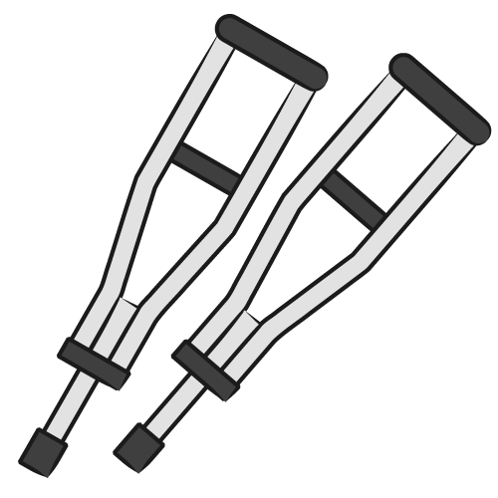
Imputación de valores nulos
10 / 19

Slide 12
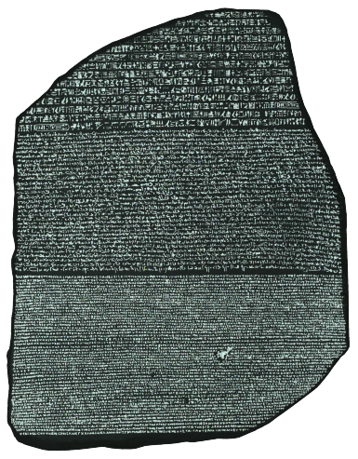
Codificación de variables categóricas
11 / 19

Slide 13
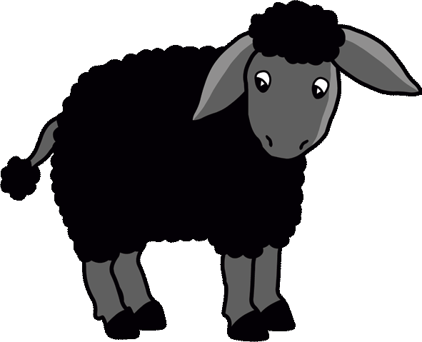
Detección de outliers
12 / 19

Slide 14

Escalados y transformaciones
13 / 19

Slide 15

Importancia de las variables
14 / 19

Slide 16
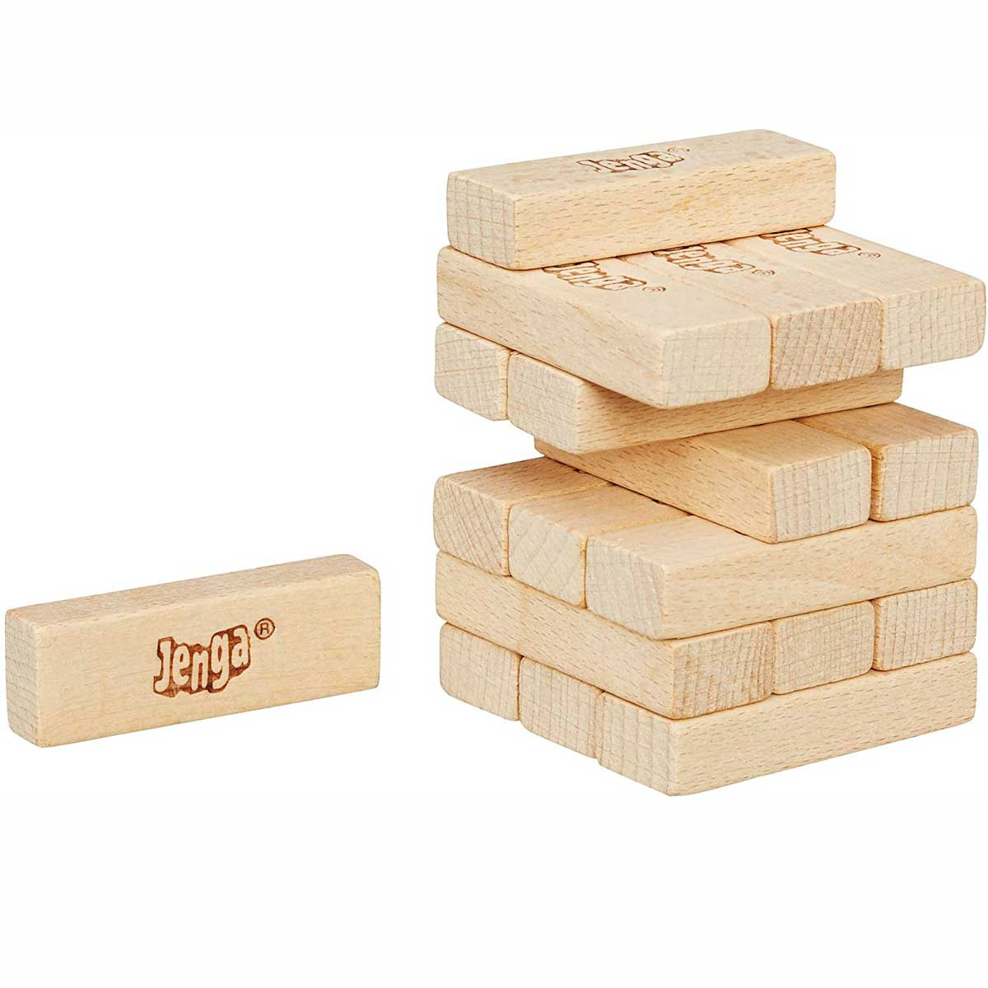
Selección de características
15 / 19

Slide 17
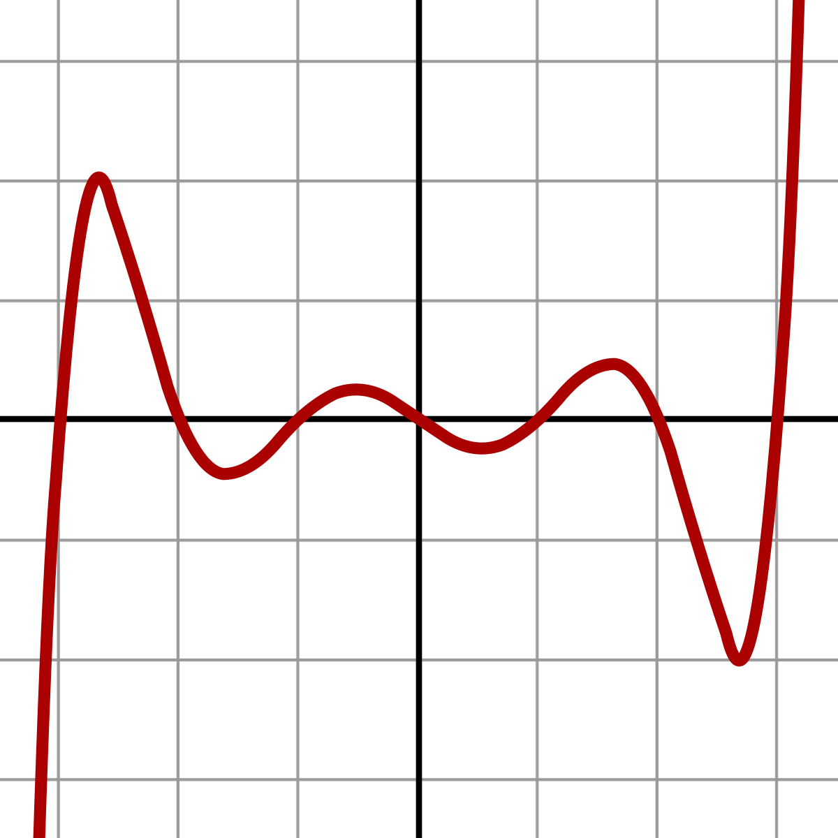
Transformaciones polinomiales
16 / 19

Slide 18
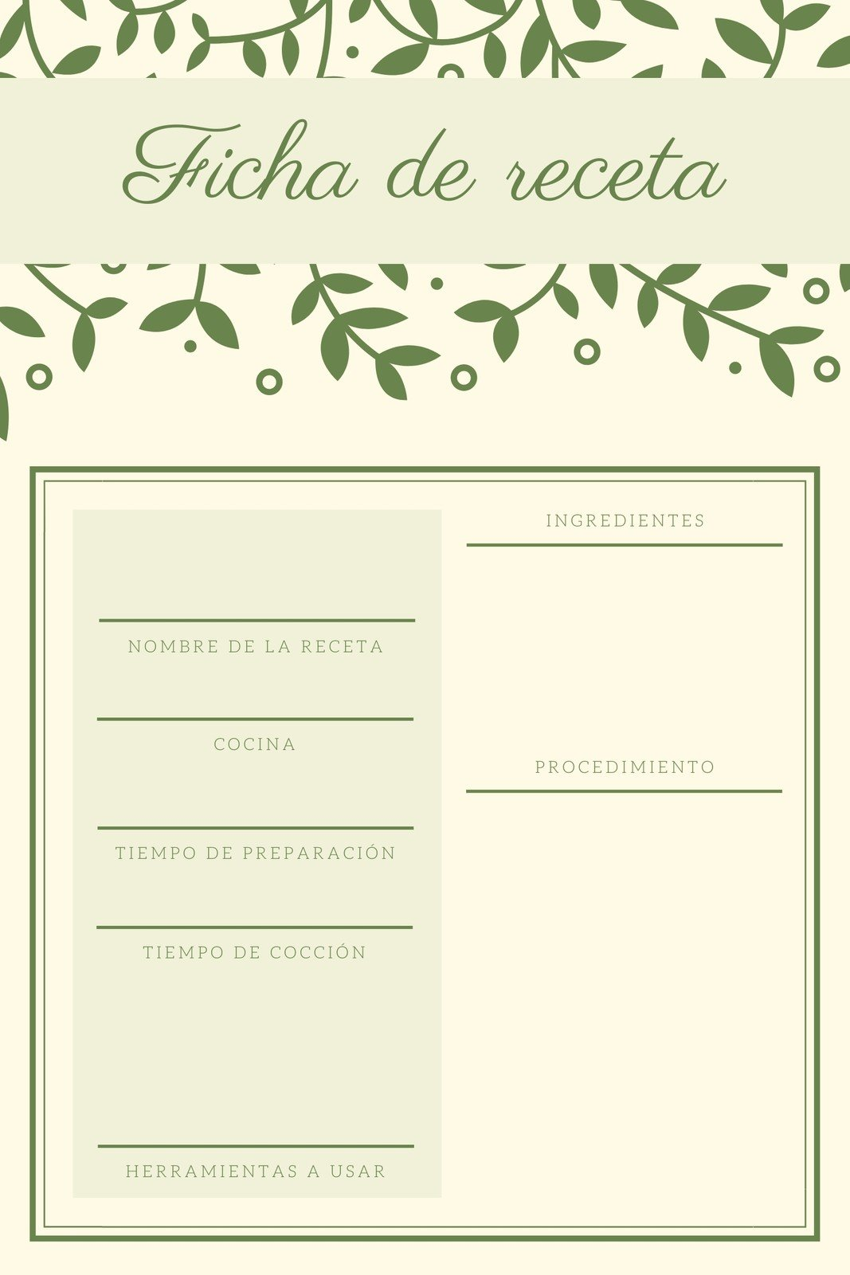

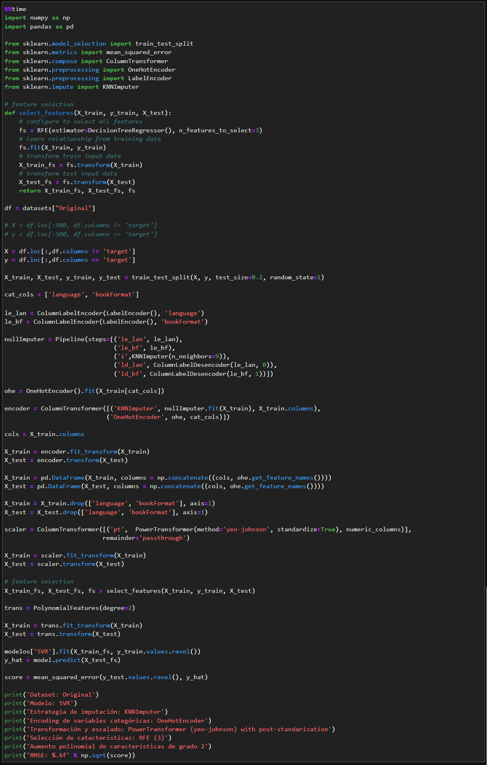
Vale, pero… ¿cómo?
Preprocesamiento de datos
KNNImputer
OneHotEncoder
PowerTransformer
PolynomialFeatures
La de Pablo e Ignacio
4 o 5 días
30 o 35 horas
LinearRegressor
SupportVectorMachine
RandomForestRegressor
17 / 19

Slide 19
ÍNDICE DE CONTENIDOS
1. INTRODUCCIÓN
2. PREPARACIÓN INICIAL
3. PREPROCESAMIENTO DE LOS DATOS
4. CONCLUSIÓN
18 / 19

Slide 20

Conclusión
19 / 19

Slide 21
Pablo Ascorbe Fernández
Ignacio Marco Pérez

